Slide 1
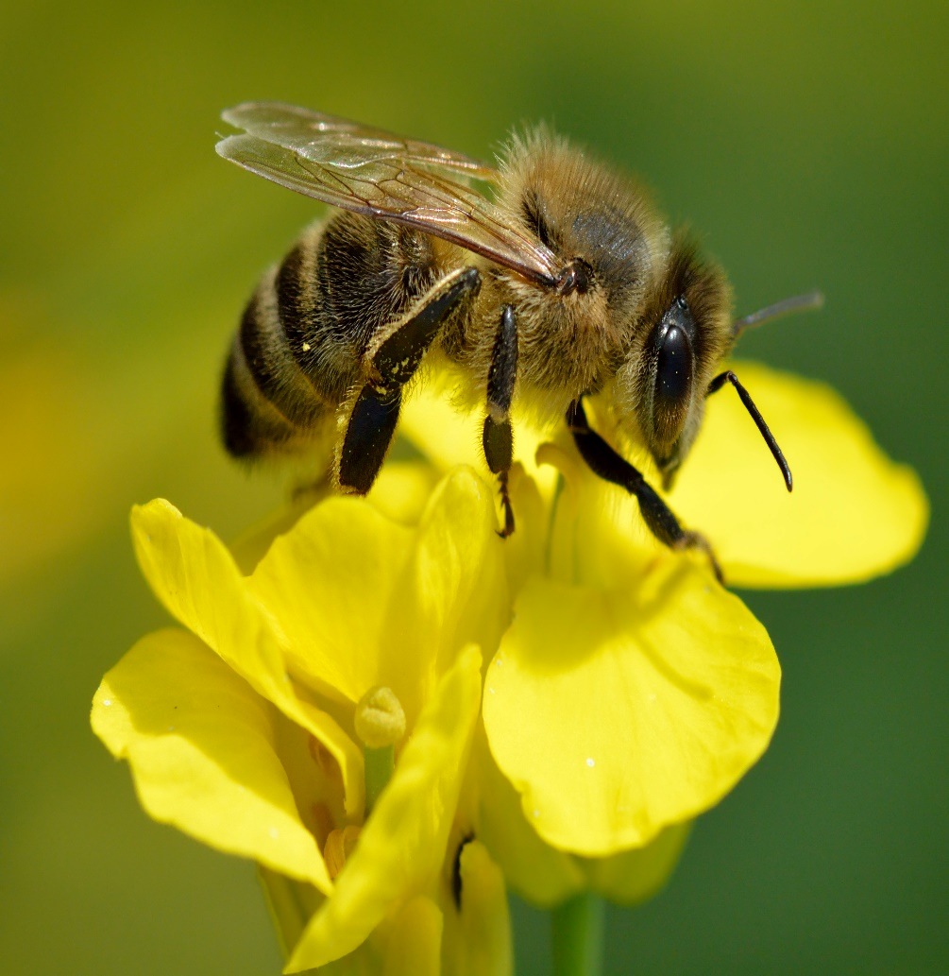
Nombres
Breve introducción
Sustituir por foto del proyecto

